Slide 1








Бюджетное учреждение Ханты-Мансийского автономного округа — Югры «Мегионский комплексный центр социального обслуживания населения»
Департамент социального развития
Ханты-Мансийского автономного округа-Югры
Комплексная программа
социально-оздоровительной работы
с работниками учреждения
«СОХРАНИМ ЗДОРОВЬЕ ВМЕСТЕ!»

Slide 2
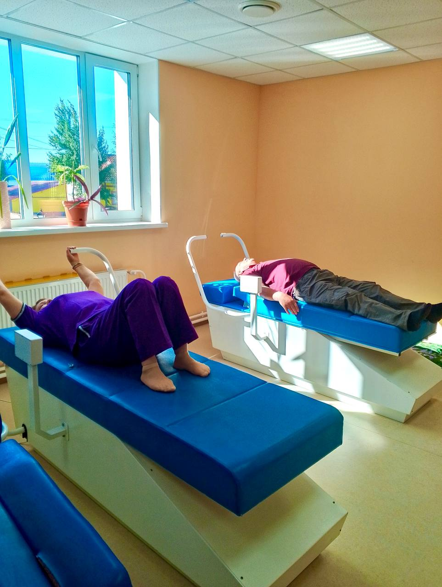
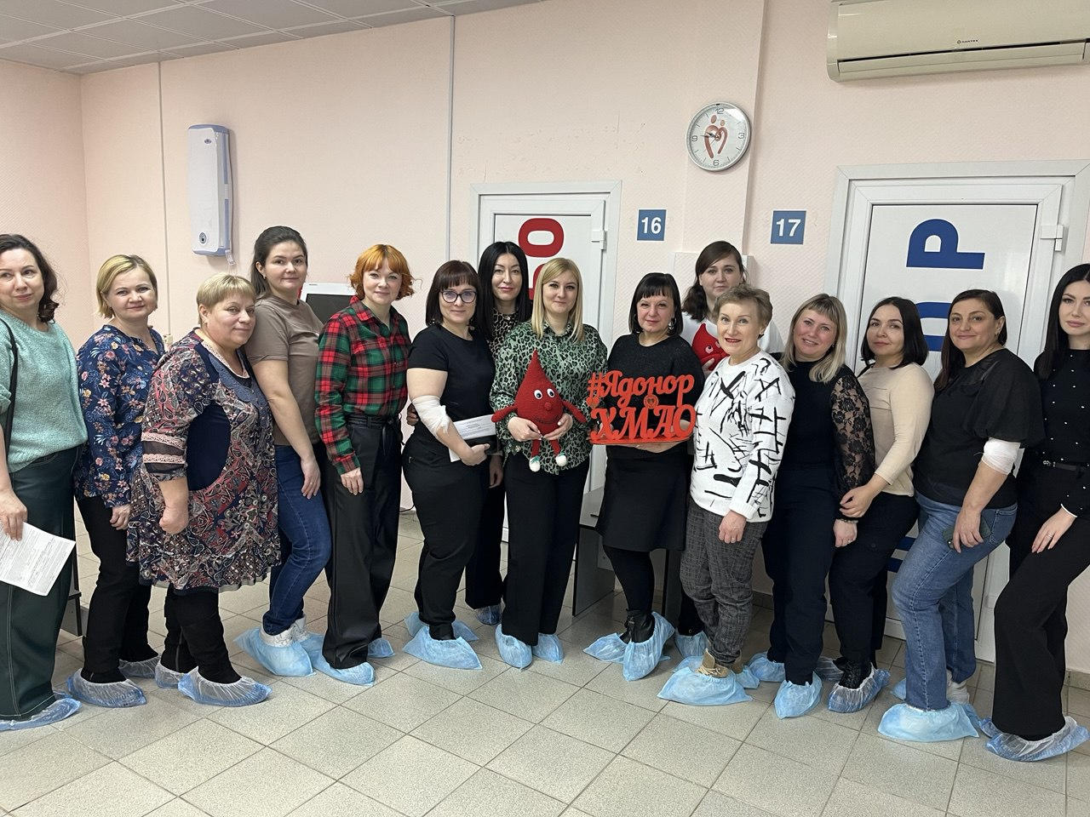
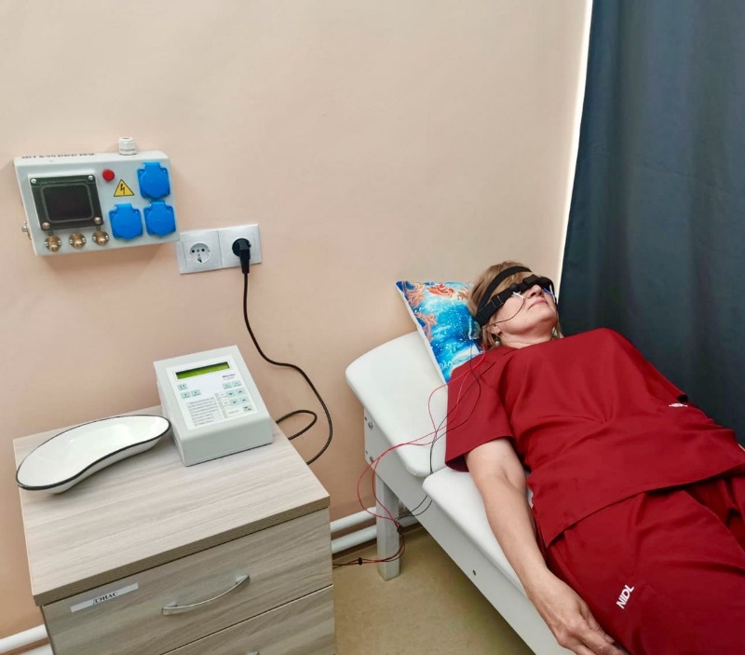
Цель
Формирование имиджа здорового образа жизни среди работников учреждения

Slide 3
Задачи
Провести работу по информированию работников учреждения о реализации актуализированной социально-оздоровительной программы учреждения.
2. Организовать работу по формированию активности и интереса работников учреждения к занятиям физической культурой, спортом, туризмом, профилактическими мероприятиями, внедрению и развитию культуры здорового образа жизни в учреждении
3. Обеспечить реализацию программных мероприятий.
4. Проанализировать эффективность мероприятий программы с целью оценки их положительного влияния на здоровье работников.

Slide 4
Ожидаемые результаты
1. Информирование работников учреждения о реализации социально-оздоровительной программы учреждения на 100%.
2. Реализация программных мероприятий с привлечением работников учреждения не менее чем 80% от общей численности.
3. Повышение степени заинтересованности у работников учреждения к ведению здорового образа жизни и участию в профилактических и спортивных мероприятиях на 40%.
4. Снижение процента заболеваемости работников учреждения на 20%.
5. Эффективность программы и тиражирование положительных достижений в процессе ее реализации.

Slide 5
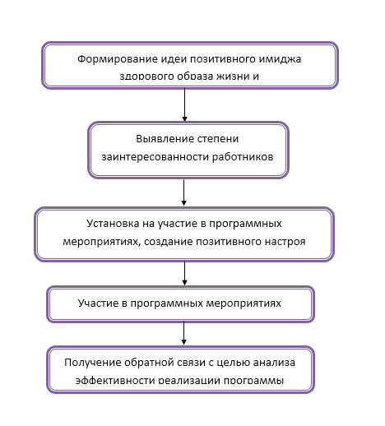
Комплекс мероприятий по реализации программы

Slide 6
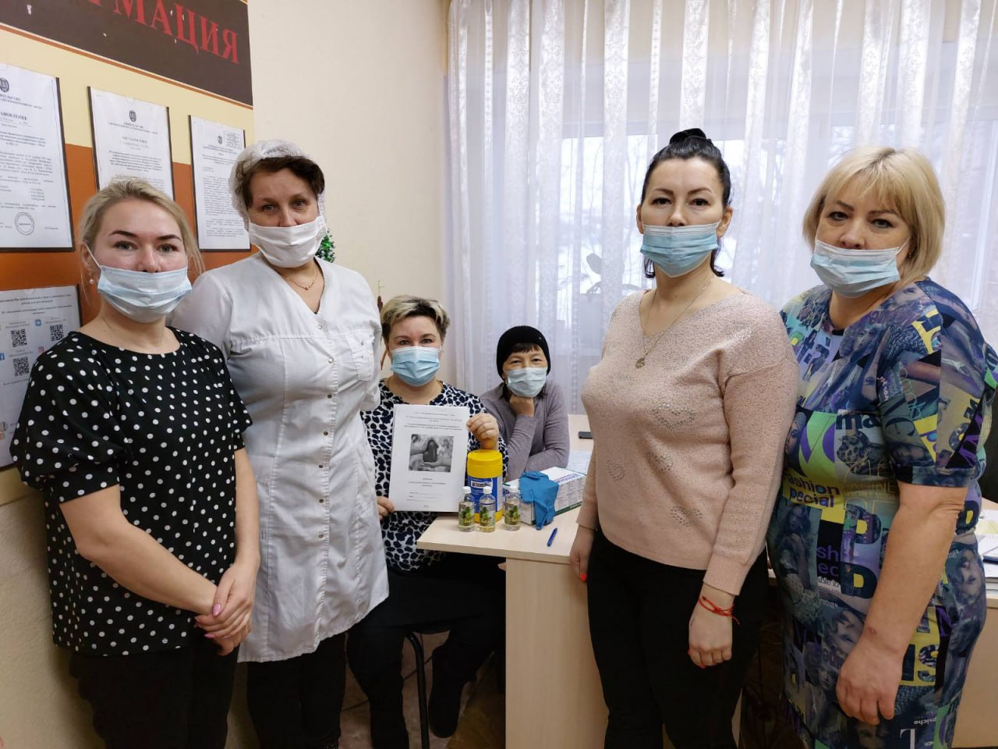
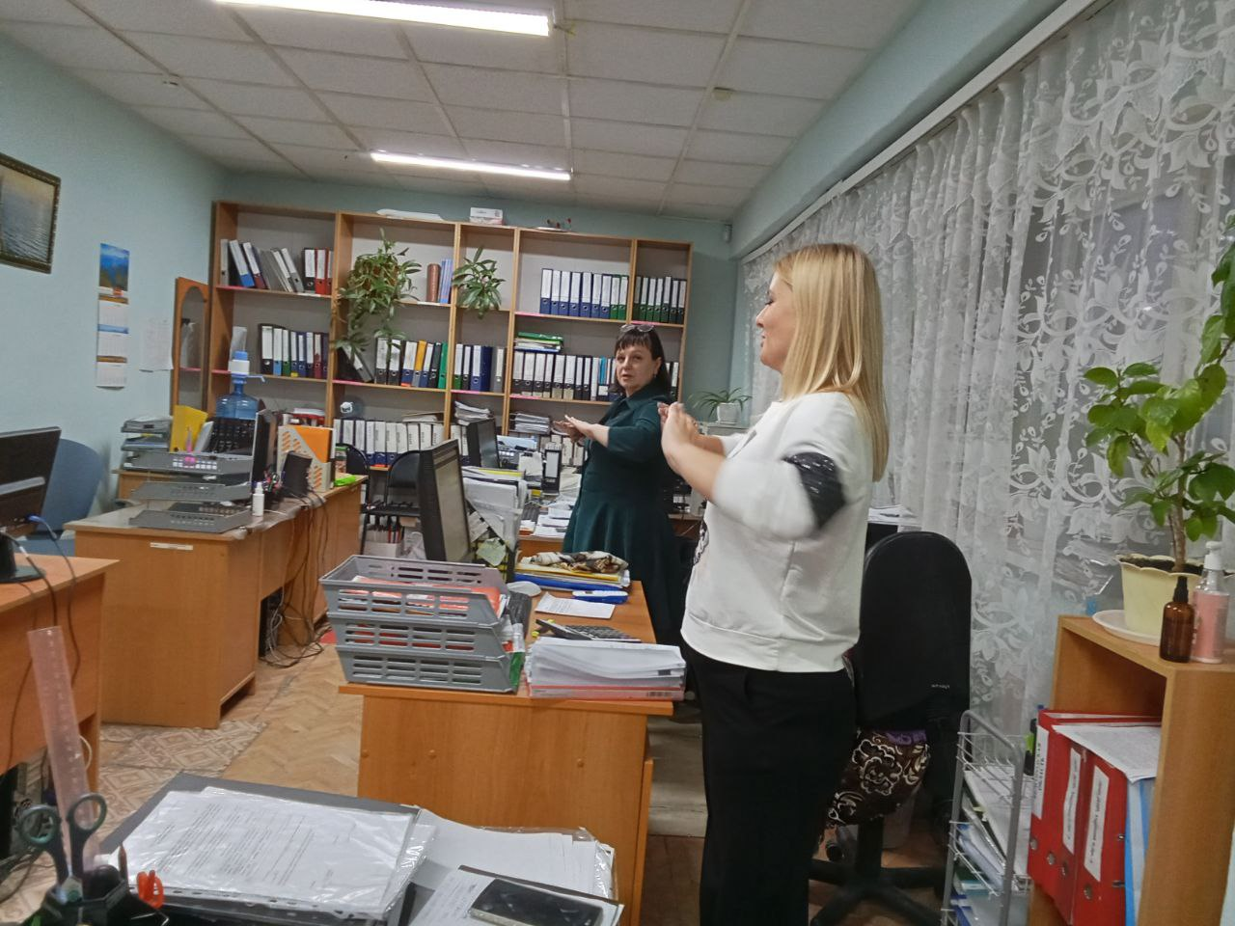
Достигнутые результаты в 2025 году
Плановые медицинские осмотры прошли: 55 работников
Участие в утренней гимнастике, физкультминутках приняли 100 % работников

Slide 7
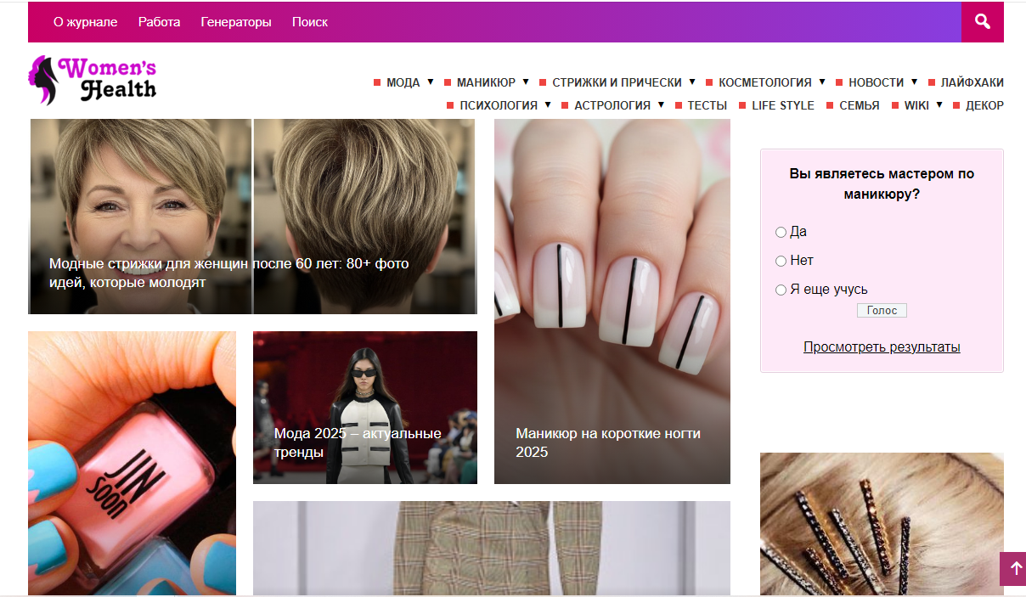
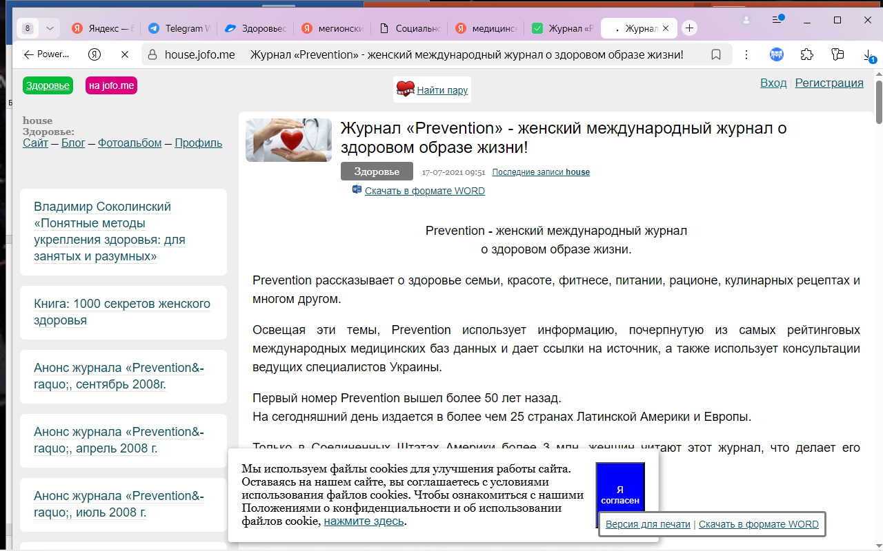
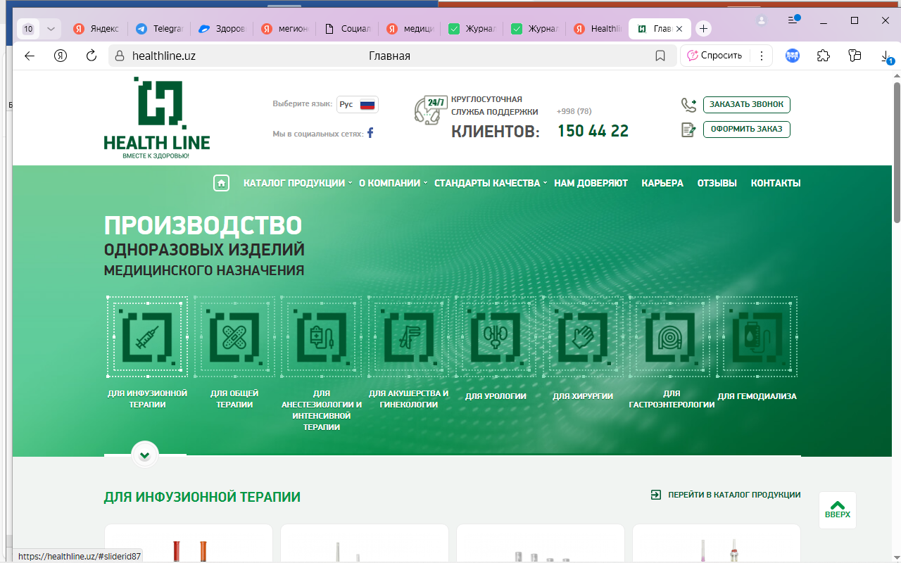
Достигнутые результаты в 2025 году
Подписаны на медицинские издания и издания, пропагандирующие здоровый образ жизни 36 % работников от общего числа штатной численности

Slide 8
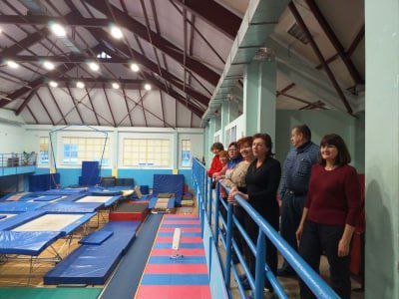
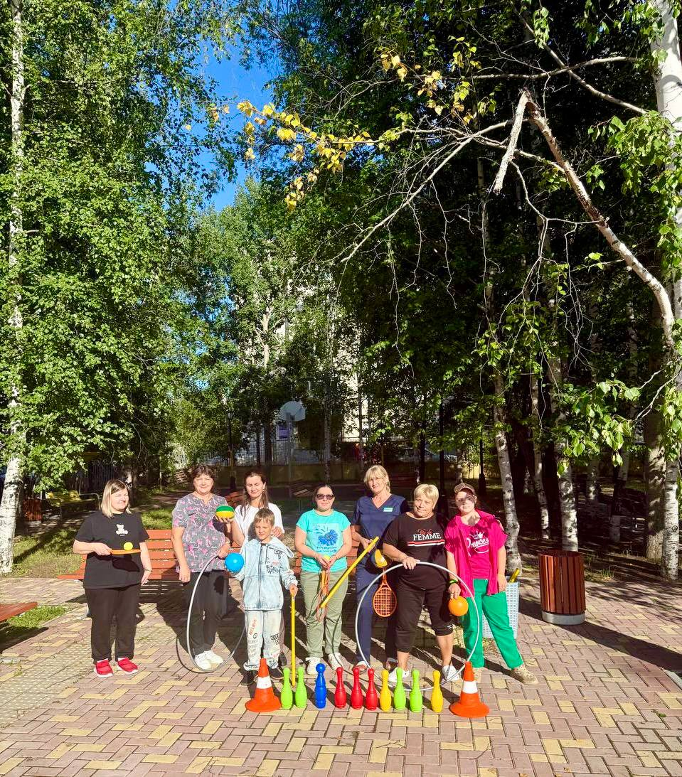
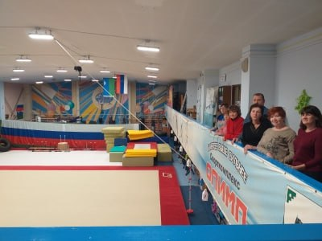
Достигнутые результаты в 2025 году
Приняли участие: в пеших прогулках, в массовых спортивных мероприятиях, в курсах оздоровительных мероприятий - 98 % работников

Slide 9
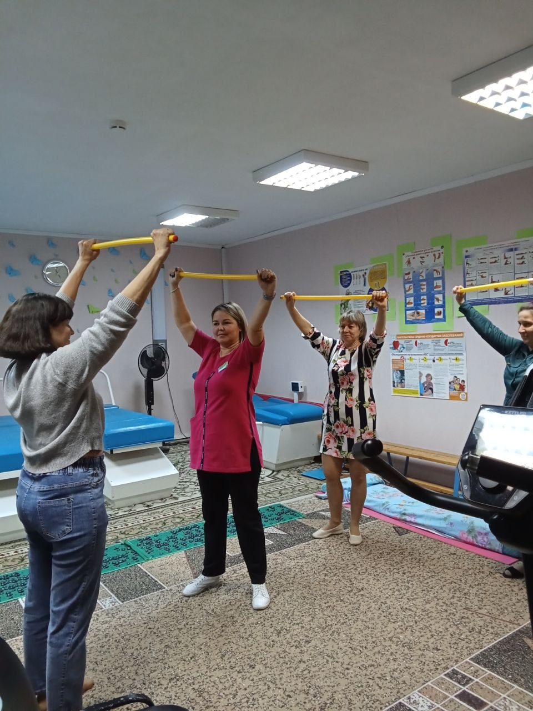
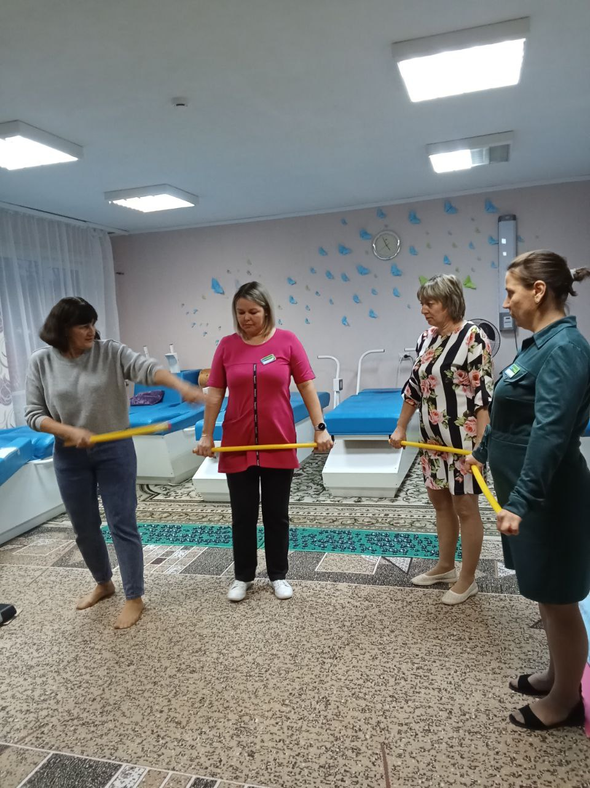
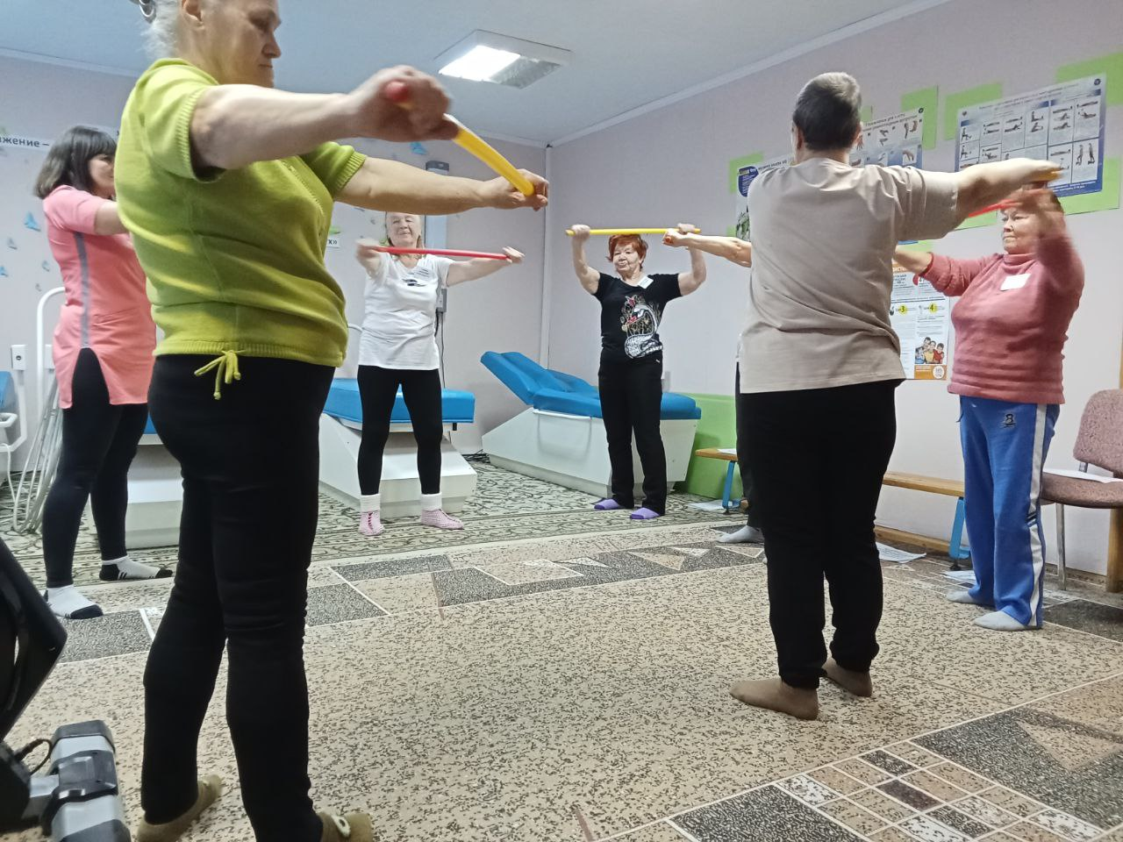
Достигнутые результаты в 2025 году
Приняли участие: в спортивных соревнованиях, в сезонной фитотерапии, в санитарно-просветительских мероприятиях - 98 % работников

Slide 10
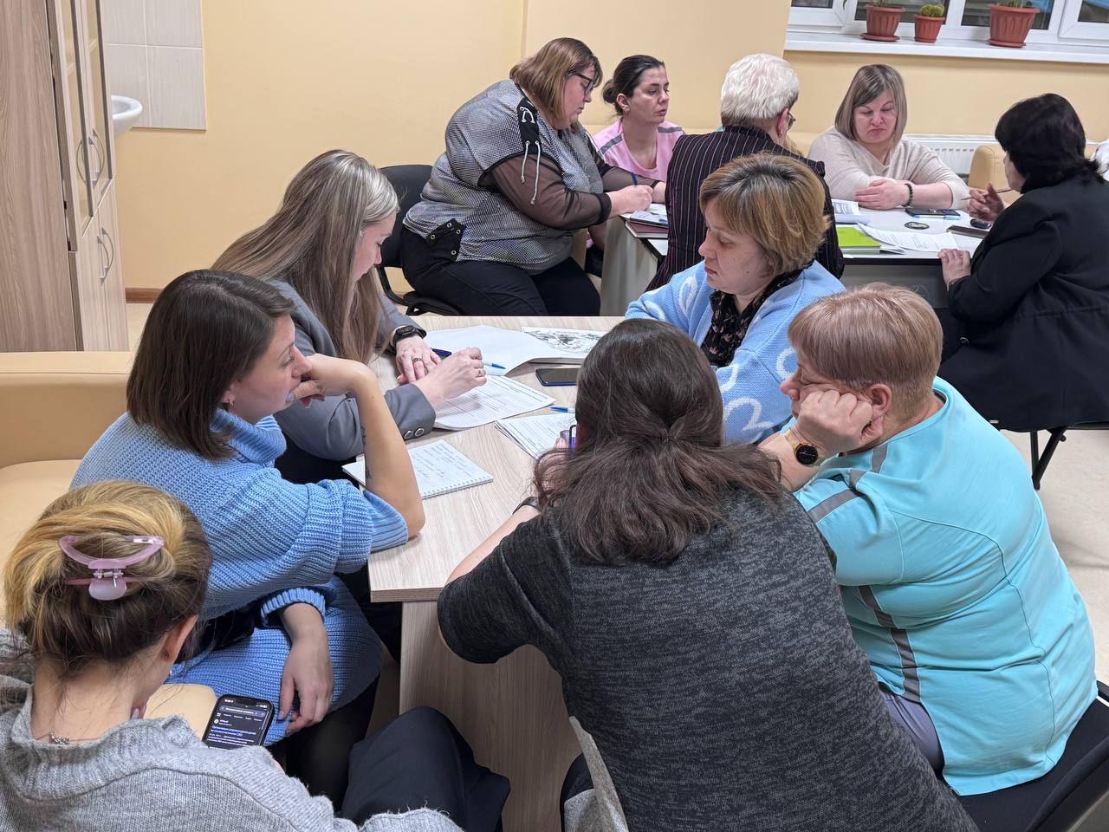
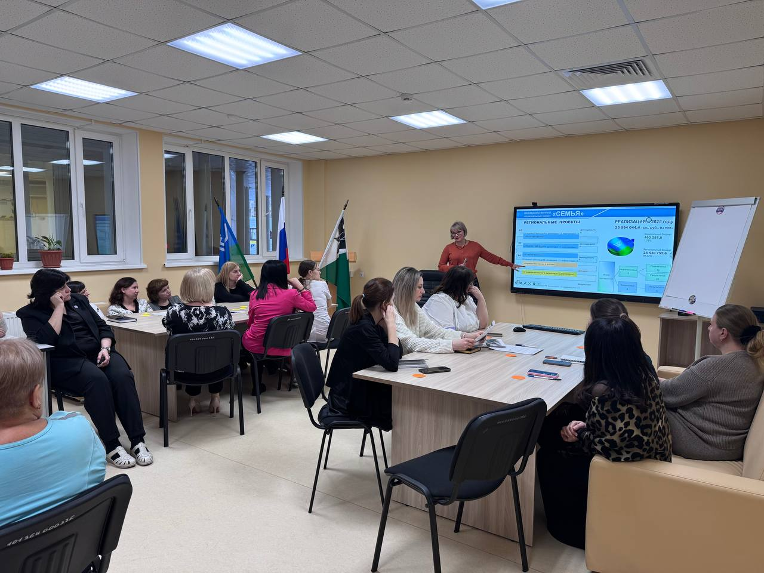
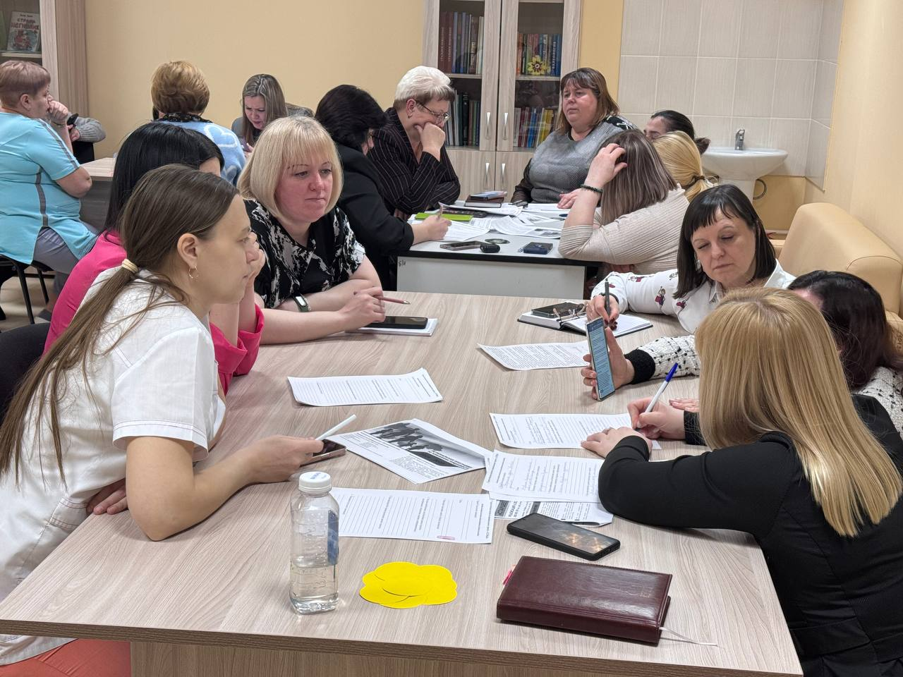
Достигнутые результаты в 2025 году
Приняли участие: в спортивных соревнованиях, в сезонной фитотерапии, в санитарно-просветительских мероприятиях - 98 % работников

Slide 11
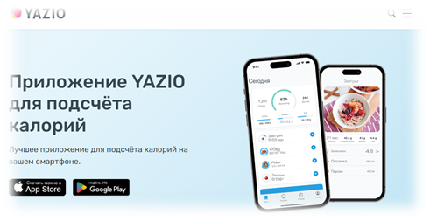
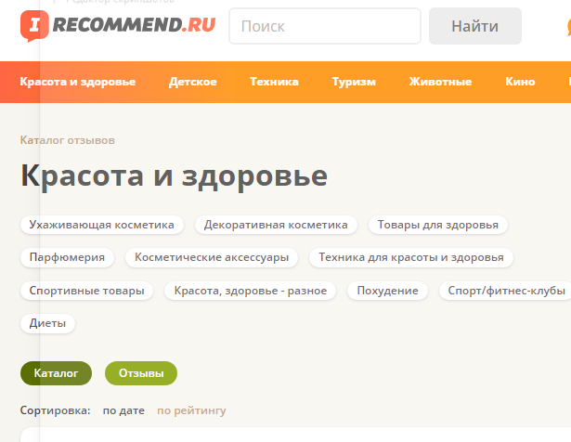

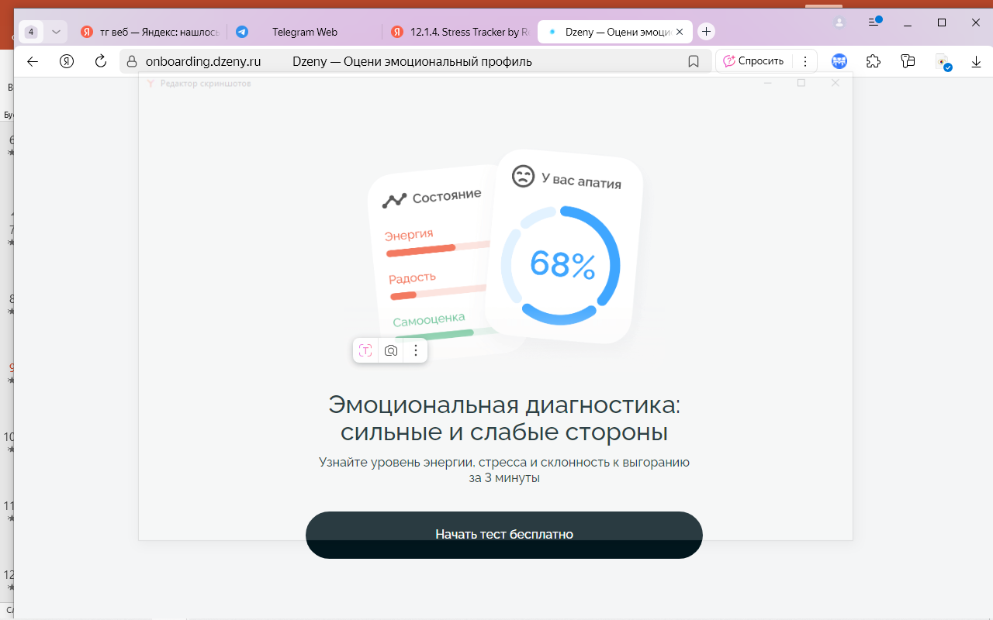

Достигнутые результаты в 2025 году
Применяют цифровые инструменты (проверенные мобильные приложения) для мониторинга здоровья 63% работников
https://scfh.ru/papers/mobilnyy-analitik-zdorovya-welltory-vsegda-pod-rukoy/?ysclid=mfzo4m391j162091065
https://www.yazio.com/en/calorie-counter
https://irecommend.ru/catalog/list/6
https://onboarding.dzeny.ru/?utm_source=yandex&utm_medium=cpc&utm_campaign=ru_web_compet_06.08&utm_content=17309602343&utm_term=---autotargeting&ybaip=1&yclid=784499182448148479
https://www.myfitnesspal.com/ru

Slide 12
Достигнутые результаты в 2025 году
Реализовано большое количество мероприятий, которые привели к следующим результатам:
100% работников учреждения проинформированы о реализации социально-оздоровительной программы учреждения
К участию в программных мероприятий привлечено 98% работников учреждения от общей численности
Степень заинтересованности работников в ведении здорового образа жизни и участии в профилактических и спортивных мероприятиях возросла на 63 %
Заболеваемость работников снизилась на 23%
Профессиональное выгорание сократилось на 13%
Уровень удовлетворенности работников условиями труда повысился на 63 %

Slide 13
Эффективность
Программа социально-оздоровительной работы подтверждает её значимость для повышения работоспособности и здоровья работников.
В планах продолжение и расширение существующих мероприятии, а также привлечение дополнительных ресурсов для их реализации.
Перспективы
Дальнейшее развитие программы и разработку дополнительных методов мотивации работников к участию в оздоровительных мероприятиях.
В частности, планируется организация спортивного клуба для работников, что позволит создать благоприятные условия для физической активности и укрепления командного духа

Slide 14


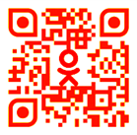


СПАСИБО ЗА ВНИМАНИЕ!
Наш адрес:
628681, Ханты-Мансийский
автономный округ — Югра,
г. Мегион, ул. Дружбы 6А,
8(34643) 2-00-72 Официальный сайт:
Электронная почта:
Megkcson@admhmao.ru
Официальный сайт:
http://gar86.tmweb.ru/

